Slide 1

Antithrombotiques chez les patients coronariens sous anticoagulants
AQUATIC & Méta-analyse 2025
Dr Vincent PHAM
Hôpital Cochin, Hôpitaux Universitaires Paris Centre, Unité INSERM U970, PARCC

Slide 2
Contexte clinique
15% des patients avec SCC sont sous anticoagulant
Double risque : athérothrombose + hémorragie
Pratique fréquente : OAC + aspirine
Question : bénéfice réel d’ajouter l’aspirine au long cours ?

Slide 3
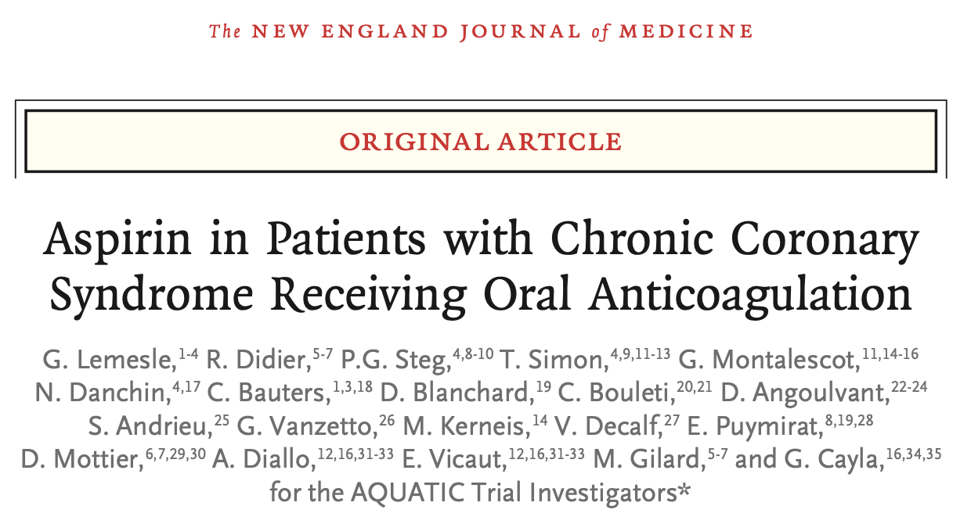
AQUATIC – Design
Essai randomisé, double aveugle, placebo
872 patients, stent >6 mois, haut risque
Aspirine 100 mg/j vs placebo
Critère primaire : décès CV, IDM, AVC, embolie systémique, revascularisation, ischémie limbique

Slide 4
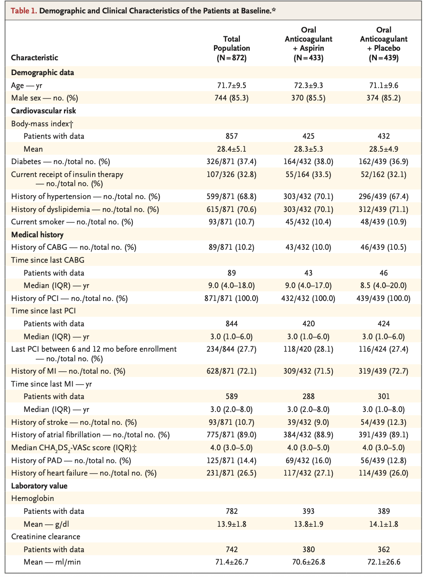
AQUATIC – Population
Âge 71,7 ans ; 85% hommes
100% PCI ; 72% MI
89% FA ; CHA₂DS₂-VASc = 4
67% étaient déjà sous SAPT

Slide 5
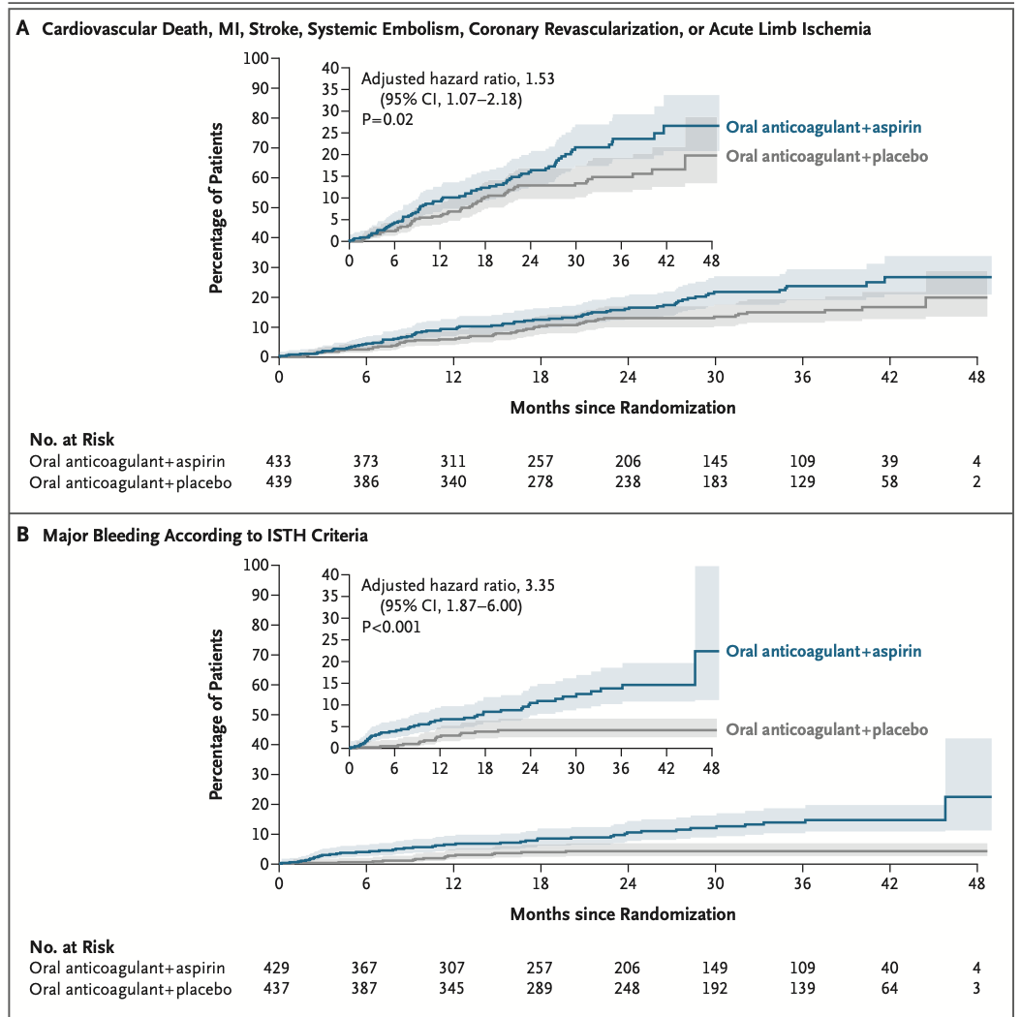
AQUATIC – Résultats
Critère primaire : HR 1,53
Mortalité toutes causes : HR 1,72
Hémorragies majeures : HR 3,35
Aucun bénéfice ischémique

Slide 6
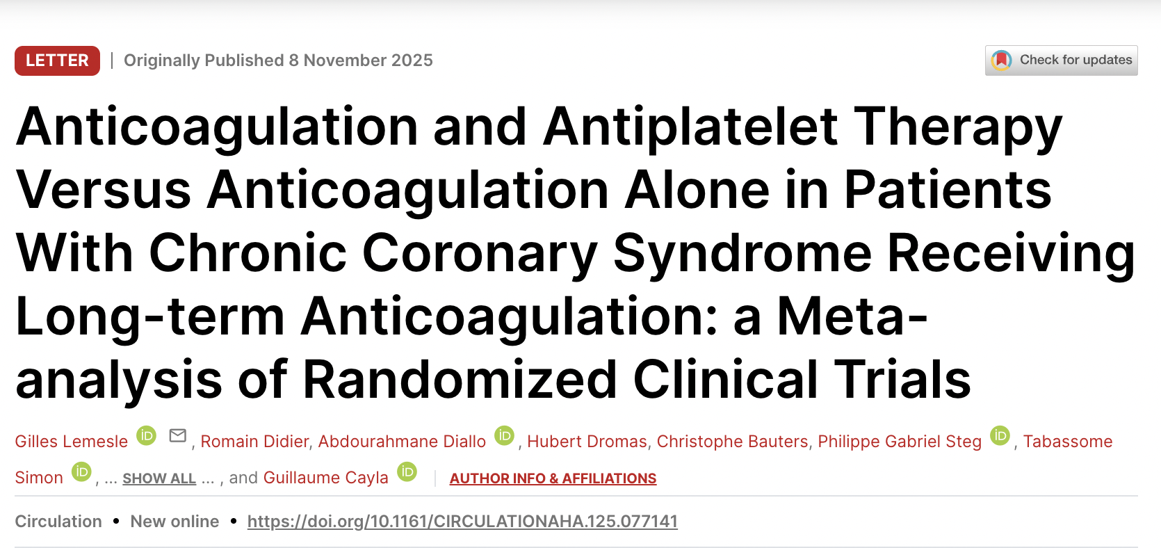
Méta-analyse Circulation 2025
5 essais inclus : 4964 patients
Comparaison OAC seul vs OAC + SAPT
N = 4964 patients
Suivi: 12 à 30 mois

Slide 7
Méta-analyse Circulation 2025
Étude | Population (N) | Traitements comparés | Critère primaire | Résultat principal
PRAEDO-AF (J Interv Cardiol, 2022) | 147 | Edoxaban monothérapie vs Edoxaban + Clopidogrel | Major + clinically significant bleeding (ISTH) | 1.67%/an vs 4.28%/an, HR 0.39 (0.08–2.02) → moins de saignements avec monothérapie, pas d’événements ischémiques.
EPIC-CAD (NEJM 2024) | 1040 | Edoxaban monothérapie vs Edoxaban + SAPT | NACE : décès, MI, AVC, SE, revasc urgente, major/CRNM bleeding | 6.8% vs 16.2%, HR 0.44 (0.30–0.65), p<0.001 → réduction nette des événements, surtout due aux saignements.
AFIRE (NEJM 2019) | 2240 | Rivaroxaban monothérapie vs Rivaroxaban + SAPT | Composite décès, MI, AVC, SE, angor instable, revasc | Monothérapie supérieure (HR 0.72) ; diminution des hémorragies et de la mortalité. Arrêt précoce pour bénéfice.
Matsumura-Nakano (2018) | 696 | OAC monothérapie vs OAC + SAPT | Composite décès, MI, AVC, thrombose de stent | Non-infériorité démontrée de la monothérapie ; pas d’excès d’événements ischémiques.
AQUATIC (NEJM 2025) | 872 | OAC seul vs OAC + Aspirine | NACE : décès, MI, AVC, revasc urgente, major bleeding | Monothérapie OAC supérieure : moins de saignements, pas d’augmentation des événements ischémiques. (Résultats basés sur données fournies).

Slide 8
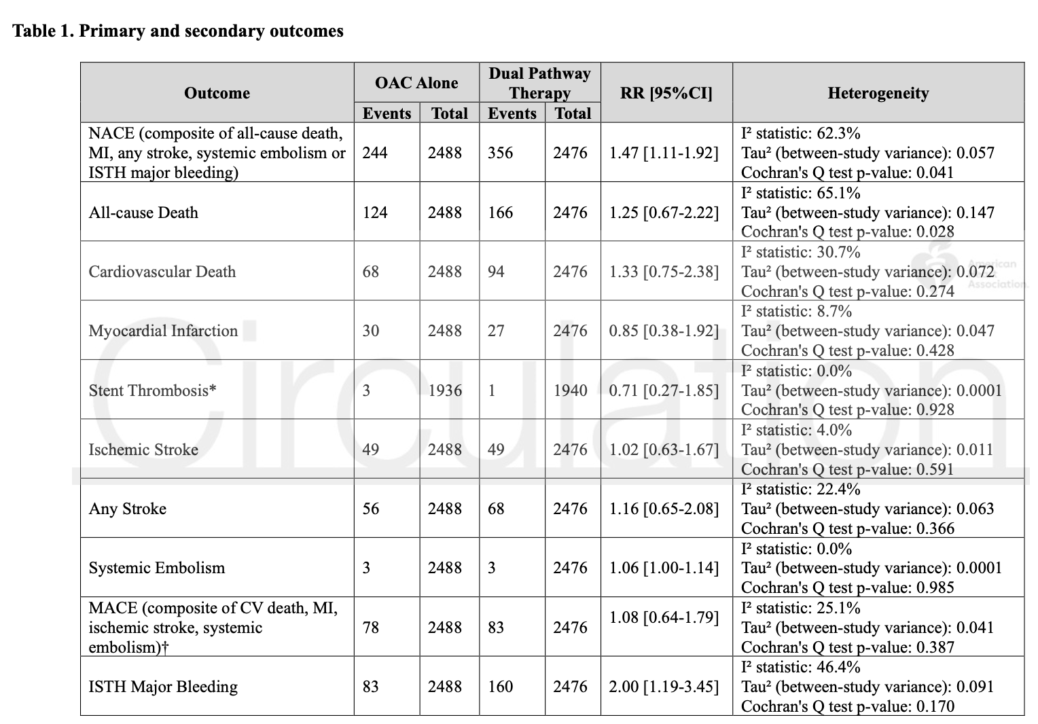
Résultats principaux
Aucun bénéfice : MI RR 0,85 ; AVC ischémique RR 1,02
MACE RR 1,08 ; Stent thrombosis très rare
Saignements : RR 2,00

Slide 9
Critères secondaires
Aucun bénéfice :
MI RR 0,85
AVC ischémique RR 1,02
MACE RR 1,08
Stent thrombosis très rare
Saignements ↑ : RR 2,00

Slide 10

Discussion
Absence de benefice sur les évènements ischémiques
Coronaropathie stable et instable
Taux faible de thrombose de stent
Balance thrombose/hémorragie ?

Slide 11
Conclusion
AUCUN bénéfice athérothrombotique
Risque hémorragique doublé à triplé
AQUATIC confirme en double aveugle
→ OAC seul au long cours chez CCS stentés

Slide 12
MERCI

